Slide 1
블루투스 연결 블럭

Slide 2
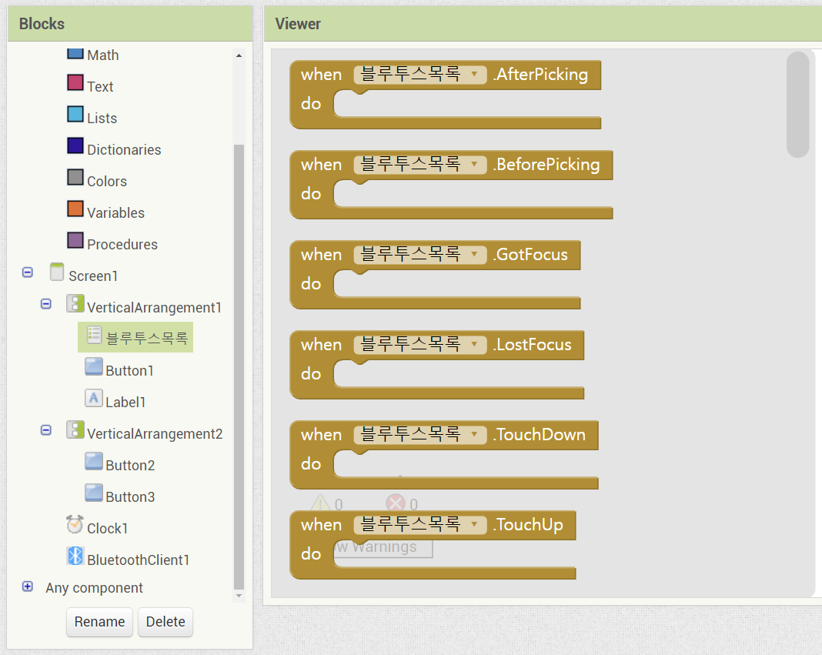
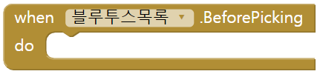
Step1. [블록] 화면 - [Screen1] - [수직배치1] - [블루투스목록]을 클릭하여 나타나는 블록 중 '언제 블루투스목록.선택 전 실행' 블록을 클릭하여 뷰어 화면에 표시한다.

Slide 3
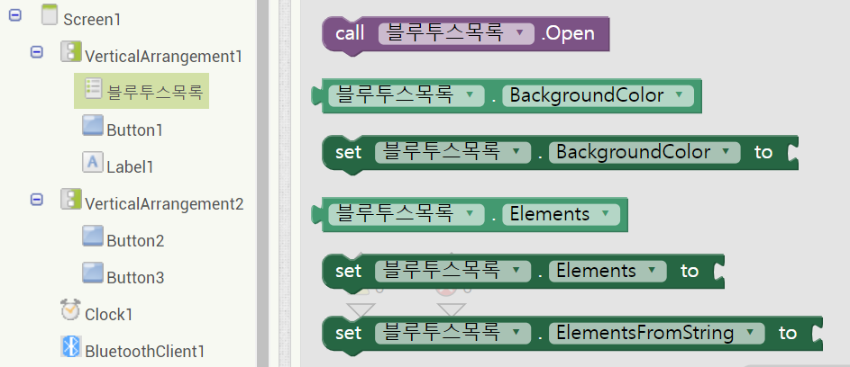
Step2. [블루투스목록]을 클릭하여 나타나는 블록 중 '지정하기 블루투스목록.요소 값' 블록을 드래그하여 '언제 블루투스목록.선택 전 실행' 블록 안 홈에 끼워 넣는다.

Slide 4
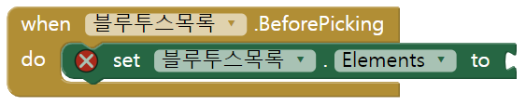
블루투스 목록

Slide 5
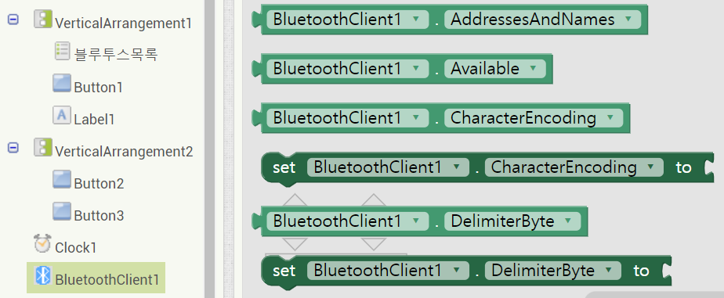
Step3. [블루투스_클라이언트1]을 클릭하여 나타나는 블록 중 '블루투스_클라이언트1.주소와 이름들' 블록을 '지정하기 블루투스목록.요소 값' 블록 홈에 끼워넣는다.

Slide 6
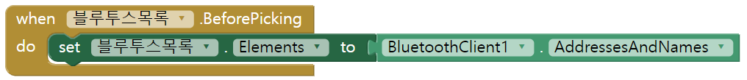
블루투스 목록

Slide 7
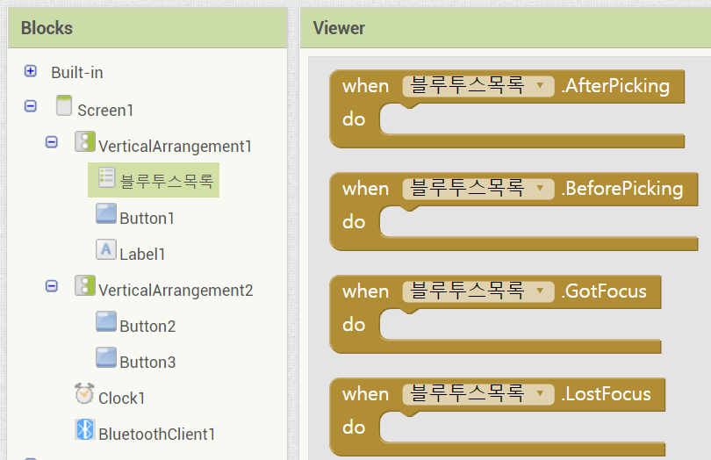
Step4. [블루투스목록] 블록을 클릭하여 나타나는 블록 중 '언제 블루투스목록.선택 후 실행' 블록을 클릭하여 뷰어 화면에 표시한다.

Slide 8
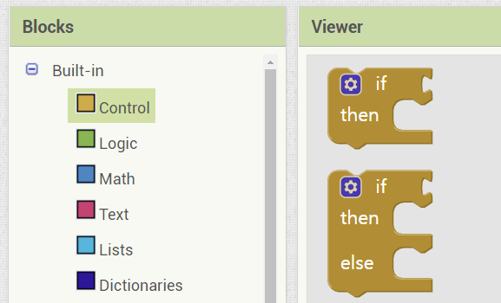
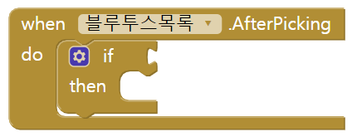
Step5. [제어] 블록을 클릭하여 나타나는 블록 중 '만약 그러면' 블록을 '언제 블루투스목록.선택 후 실행' 블록 안 홈에 끼워 넣는다.

Slide 9
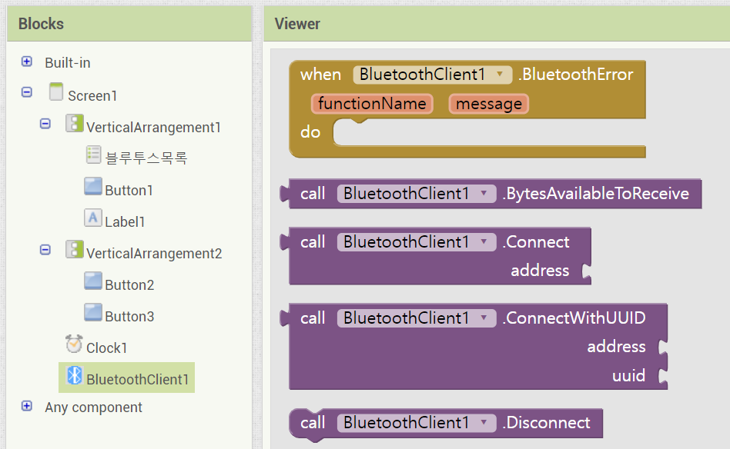
Step6. [블루투스_클라이언트1] 블록을 클릭하여 나타나는 블록 중 '호출 블루투스_클라이언트1. 연결 주소' 블록을 '만약' 블록 홈에 끼워 넣는다.

Slide 10
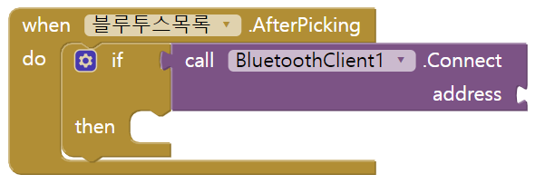
블루투스 연결

Slide 11
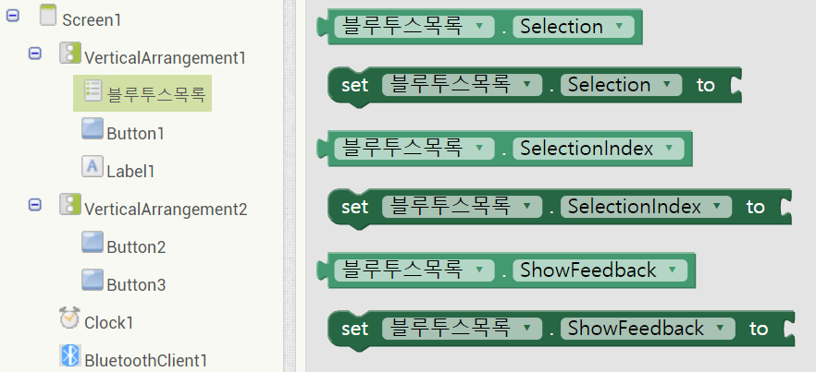
Step7. [블루투스목록] 블록을 클릭하여 나타나는 블록 중 '블루투스목록.선택된 항목' 블록을 '호출 블루투스_클라이언트1.연결 주소' 블록의 '주소' 홈에 끼워 넣는다.

Slide 12
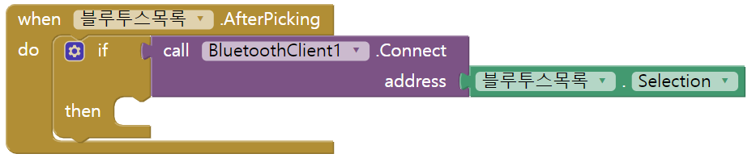
블루투스 연결

Slide 13
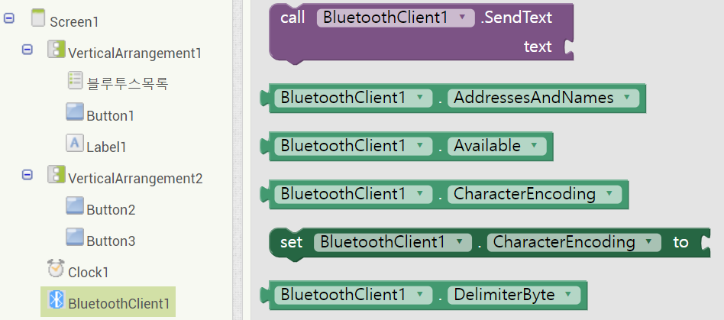
Step8. '그러면' 블록 홈에 [블루투스목록]을 클릭하여 나타나는 블록 중 '블루투스목록.요소' 블록을 끼워 넣고, 이 홈에 [블루투스_클라이언트1]을 클릭하여 나타나는 블록 중 '블루투스_클라이언트1.주소와 이름들' 블록을 끼워 넣는다

Slide 14
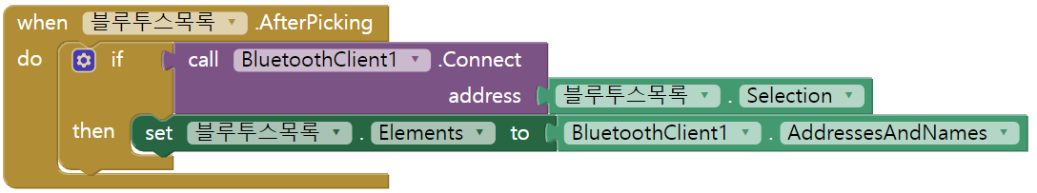
블루투스 연결

Slide 15
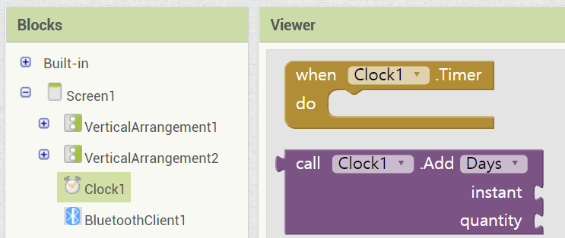
Step9. [시계1]을 클릭하여 나타나는 블록 중 '언제 시계1.타이머 실행'을 클릭하여 뷰어 화면에 표시한다.

Slide 16
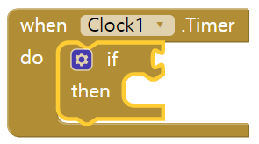
Step10. [제어]를 클릭하여 나타나는 블록 중 '만약 그러면' 블록을 '언제 시계1.타이머 실행' 블록 홈에 끼워 넣고, [설정] 버튼을 눌러 '아니면' 블록을 '만약' 블록에 추가한다.

Slide 17
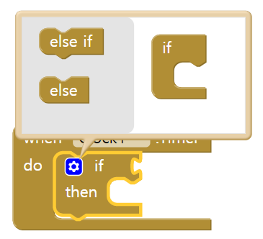
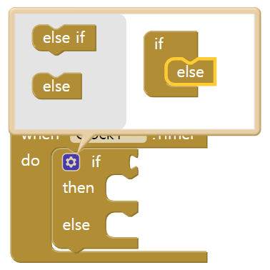

Slide 18
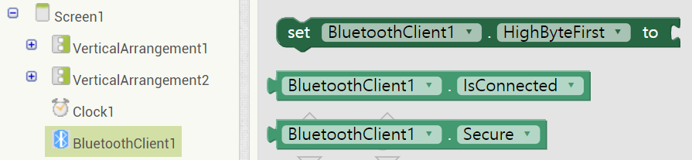
Step11. [블루투스_클라이언트1]을 클릭하여 나타나는 블록 중 '블루투스_클라이언트1.연결 상태' 블록을 '만약' 홈에 끼워 넣는다.

Slide 19
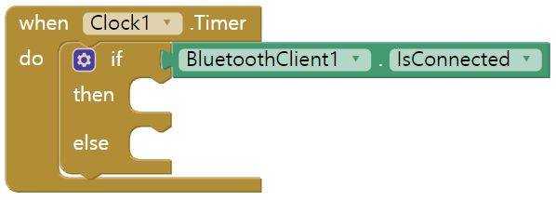
블루투스 연결

Slide 20
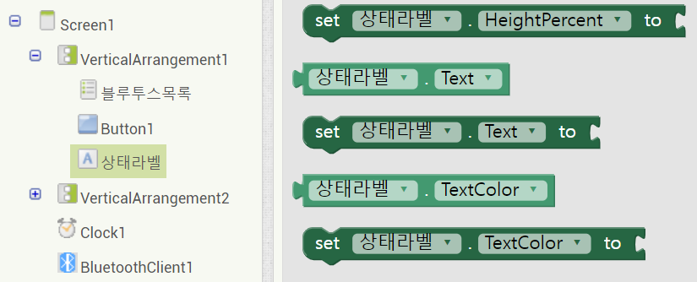
Step12. [블루투스연결레이블]을 클릭하여 나타나는 블록 중 '지정하기 블루투스연결레이블.텍스트 값' 블록을 '그러면' 블록 홈에 끼워 넣는다.

Slide 21
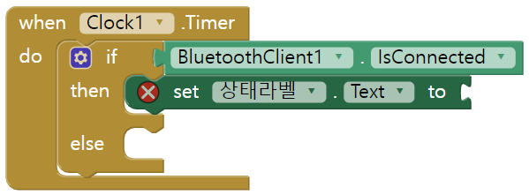
블루투스 상태출력

Slide 22
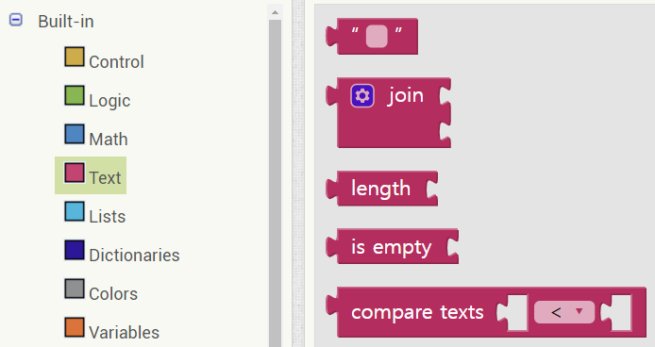
Step13. [텍스트]를 클릭하여 나타나는 블록 중 '빈 텍스트' 블록을 '지정하기 블루투스연결레이블.텍스트 값' 블록 홈에 끼워 넣고, '블루투스가 연결되었습니다.'를 입력한다.

Slide 23
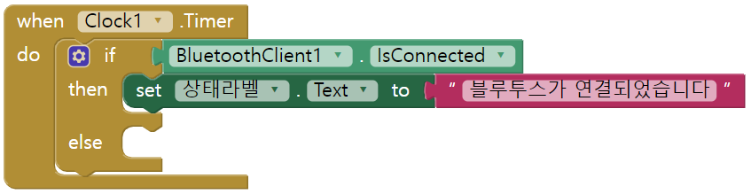
블루투스 연결상태

Slide 24
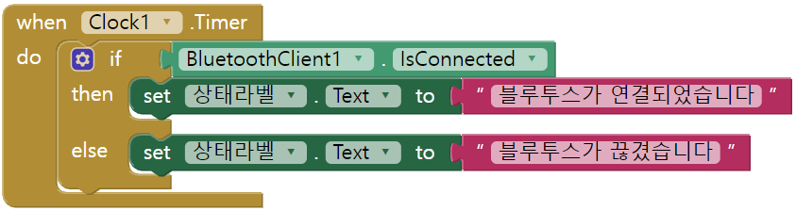
Step14. 같은 방법으로 '아니라면' 블록에 '지정하기 블루투스연결레이블.텍스트 값' 블록과 빈 텍스트 블록을 끼워 넣고, '블루투스가 끊겼습니다.'를 입력한다.

